Slide 1

Улучшение качества и доступности медицинской помощи в
ГБУЗ ЛО «Токсовская КМБ»
Заместитель главного врача по КЭР
Корнеева Светлана Вячеславовна

Slide 2


Динамика количества выявленных дефектов
Коды дефектов медико-экономической экспертизы
2026
2025
2.16.3 — 6,4%
2.13 — 0,5%
2.12 — 0,8%
3.2.1 — 2,3%
3.2.2 — 0,5%
2.16.3 — 7,9%
2.13 — 0,8%
2.12 — 1,2%
3.2.1 — 2,6%
3.2.2 — 0,9%
Код дефекта 2.12 - отсутствие медицинской документации
Код дефекта 2.13 - Отсутствие в документации информированного добровольного согласия (отказа) застрахованного лица на медицинское вмешательство
Код дефекта 2.16.3 - Нарушения, связанные с несоответствием данных медицинской документации и реестра счетов, а именно с некорректным отражением сведений в реестре счетов
Код дефекта 3.2.1 - Невыполнение, несвоевременное или ненадлежащее выполнение необходимых пациенту диагностических и лечебных мероприятий,
не повлиявшее на состояние здоровья застрахованного лица
Код дефекта 3.2.2 - Нарушение, которое привело к ухудшению состояния здоровья застрахованного лица
ГБУЗ ЛО «Токсовская КМБ»
Notes:
2
2

Slide 3





Структура нарушений
Несоответствие клиническим рекомендациям и порядкам оказания медицинской помощи - 38%
Нарушение сроков оказания медицинской помощи - 27%
Несвоевременная постановка на диспансерное наблюдение - 63%
Отсутствие в документации (несоблюдение оформления) информированного добровольного согласия - 9%
Круглосуточный стационар — 75%
АПС - 25%
ГБУЗ ЛО «Токсовская КМБ»

Slide 4
План мероприятий по устранению нарушений в круглосуточном стационаре
Мероприятие | Кто отвечает | Периодичность | Цель
Внутренний аудит | Х | Ежемесячно | Снижение нарушений в оказании медицинской помощи
 | Зав. Отделением стационара | 30%
 | Заместитель главного врача | 20%
 | Подкомиссии ВК | 10%
Проведение врачебных конференций | Заместитель главного врача по медицинской части, АПР | 2 раза в месяц | Разбор выявленных случаев нарушения в оказании медицинской помощи
Разрабатываются на основании клинических рекомендаций внутренние протоколы ведения пациентов | Заместители главного врача по КЭР, АПР, медицинской части | Постоянный контроль и при необходимости внесение изменений | Снижение нарушений в оказании медицинской помощи
По мере разработки и утверждения, размещение протоколов ведения пациентов на корпоративном портале для врачей | Ведущий специалист отдела КК и БОМП | По мере разработки и утверждения | Размещение информации для врачей в легкой и доступной форме

Slide 5
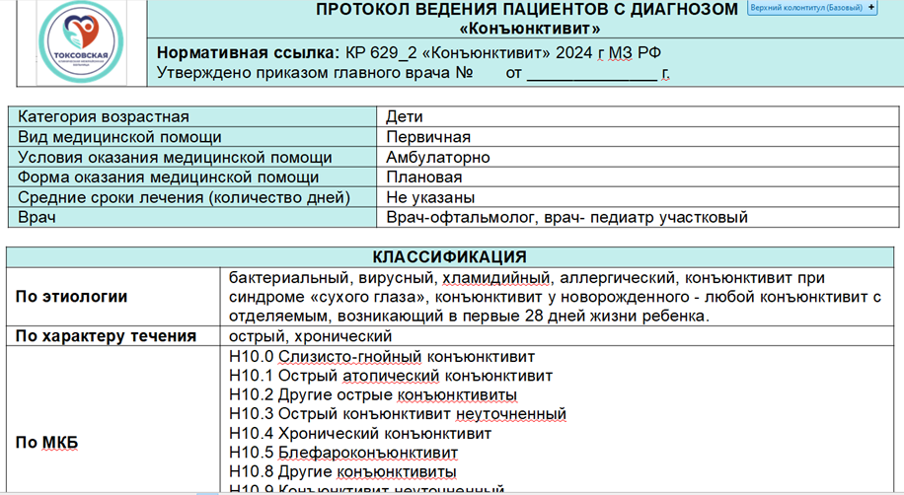

Slide 6
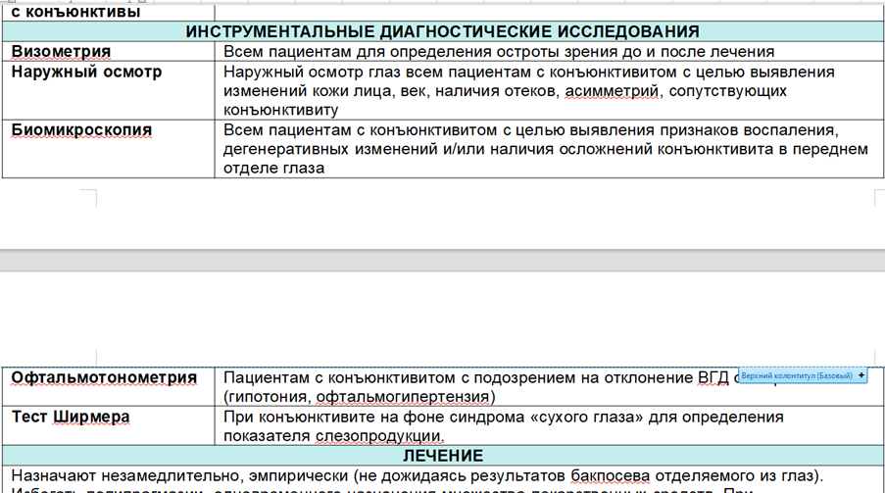

Slide 7
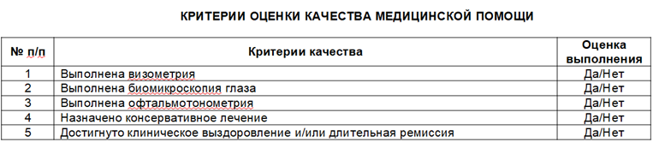

Slide 8
План мероприятий по устранению нарушений в АПС
Мероприятие | Кто отвечает | Периодичность | Цель
В ЕМИС разработана «полуавтоматическая» постановка на диспансерное наблюдение пациентов с впервые выявленным заболеванием | Ай-Ти отдел |  | Снижение случаев несвоевременной постановки на диспансерное наблюдение
Согласовать доработку ЕМИС в части «автоматической» постановки пациентов на диспансерное наблюдение с впервые выявленным заболеванием | АЙ-Ти отдел |  | Полное исключение случаев несвоевременной постановки на диспансерное наблюдение
Проведение первичных и периодических инструктажей лечащих врачей по изучению нормативных документов в части диспансерного наблюдения | Заведующие АПП | Первичный- при устройстве на работу Повторный — 1 раз в квартал При изменении нормативных документов-незамедлительно | Повышение качества диспансерного наблюдения

Slide 9
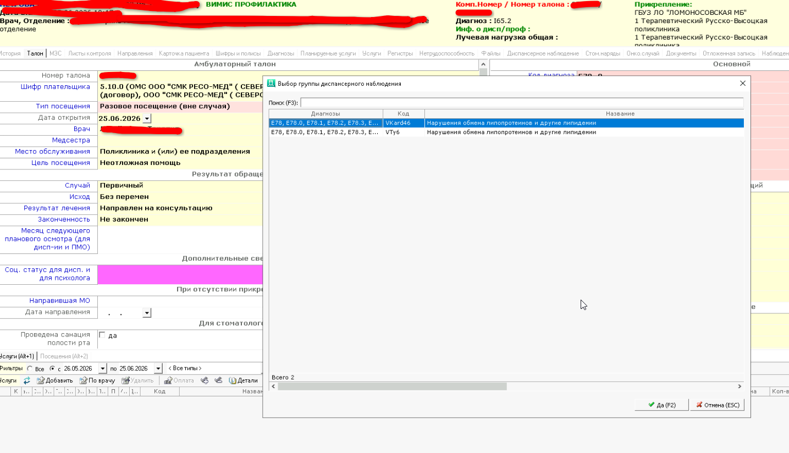

Slide 10
Структура обоснованных обращений граждан
Меры по повышению качества и доступности медицинской помощи
Разработан и утвержден (18.05.2026г) стандарт учреждения «Порядок идентификации пациента
Обучение сотрудников Порядку идентификации пациентов
Постоянный мониторинг стабильности работы программного обеспечения и ЕМИС со стороны Ай-ти отдела
101
Закупка нового оборудования
Укомплектованность кадрами
Работа с журналом отложенной записи
Выделение дополнительных номерков для отдельных категорий пациентов
48-47,5%
На недостоверные сведения об оказанной МП
Внутренний аудит
Проведение врачебных конференций
Разработка и размещение в легком для врачей доступе протоколов ведения пациентов
Проведение тренингов по медицинской этике и бесконфликтной коммуникации
11-11%
На организацию работы МО
42-41,5%
На оказание медицинской помощи(КМП)
Notes:
10
2

Slide 11
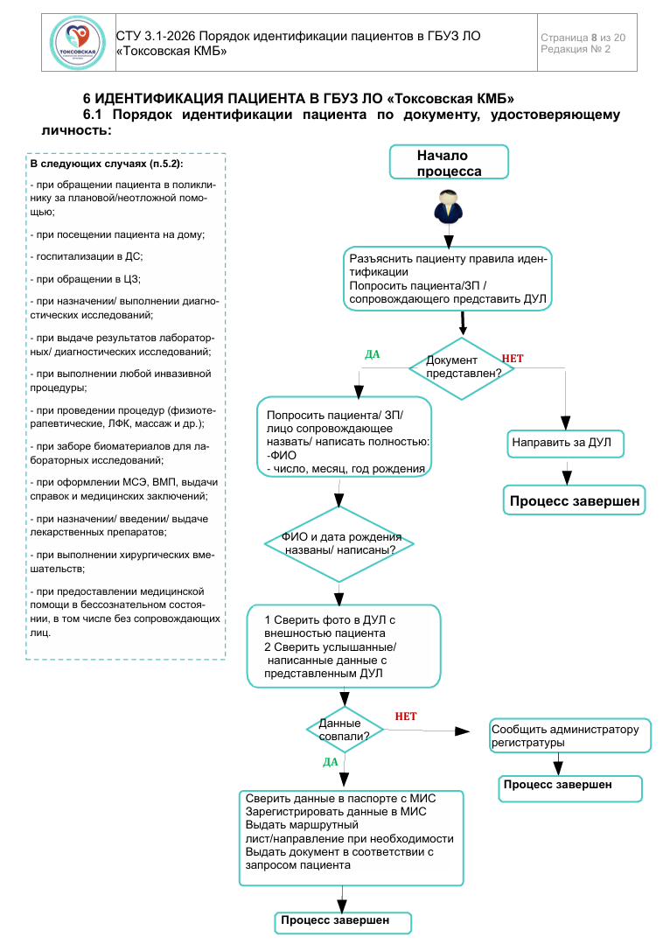

Slide 12
Спасибо за внимание!
Заместитель главного врача по КЭР
Корнеева Светлана Вячеславовна

